Slide 1
Біологічно активні харчові добавки

Slide 2
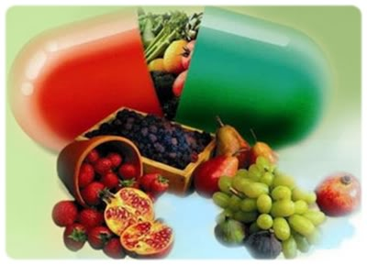
Біологічно активні добавки (БАД) - це природні або ідентичні природним біологічно активні речовини, одержувані з рослинного, тваринного або мінеральної сировини.
Вони можуть включатися до складу харчових продуктів, напоїв, або використовуватися самостійно в різних формах, з метою забезпечення організму людини необхідною кількістю незамінних харчових речовин.

Slide 3
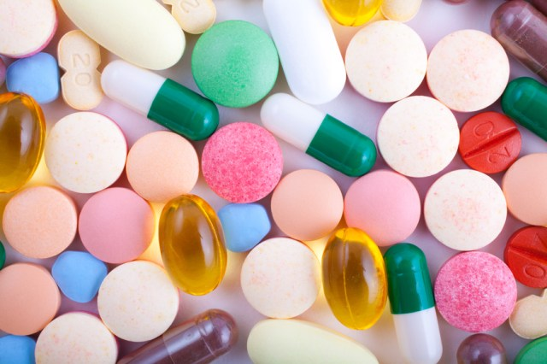
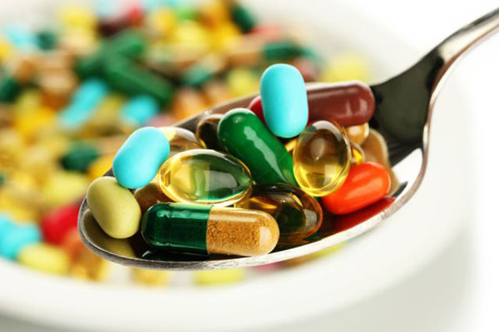
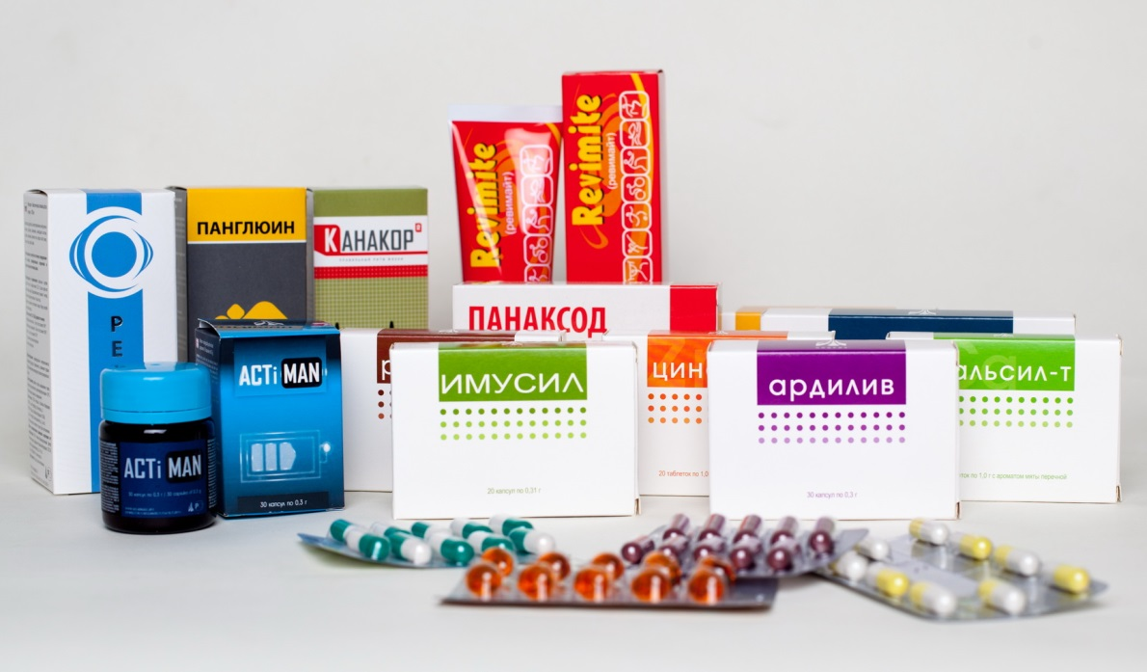
Біологічно активні добавки випускають у вигляді фармацевтичних форм: порошків, таблеток, капсул, сиропів, екстрактів, настоїв, концентратів із рослинної, тваринної або мінеральної сировини, виготовлених хімічним та біотехнологічним способами.

Slide 4
БАДи поділяються на три групи
нутрицевтики
еубіотики
парафармацевтики

Slide 5
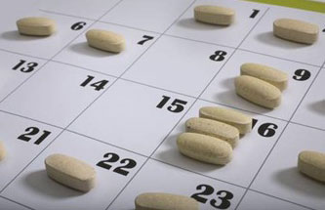
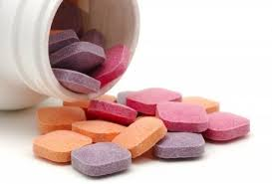
Біологічно активні добавки створюються на основі загальновідомих нутрієнтів, які довгий час застосовувалися в медичній практиці (вітаміни, мінеральні речовини, продукти переробки рослин та життєдіяльності мікроорганізмів тощо), достатньо вивчені в експерименті; накопичений великий досвід їх клінічного застосування.

Slide 6
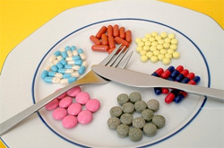
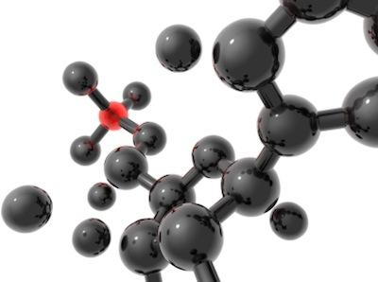
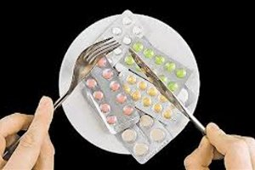
Хімічний склад нутрієнтів, як правило, досить добре вивчений, і тому схема розробки та вивчення БАД дещо спрощена. Через те біологічно активні добавки проходять коротший, а, отже, і дешевший шлях від створення до впровадження в харчування населення порівняно з лікарськими препаратами.

Slide 7
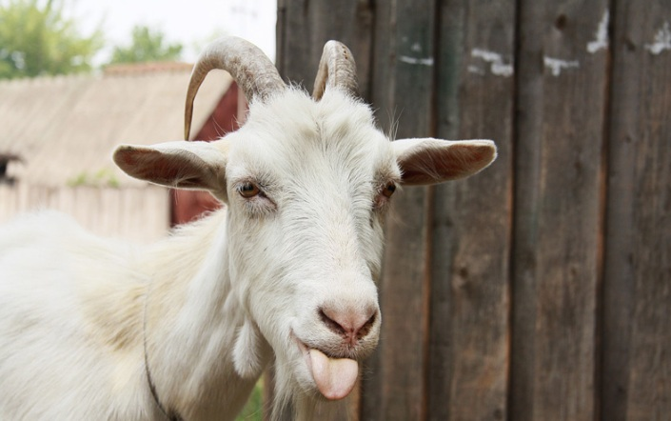
Слід зазначити, що оскільки БАД є безрецептурним засобом, то вони не повинні містити: наркотичні та психотропні речовини; сильнодіючі та отруйні речовини, в тому числі препарати списку А та Б; нефармакопейну рослинну сировину та рослинну сировину, яка не застосовується в харчуванні.

Slide 8
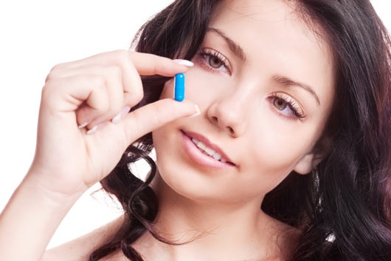
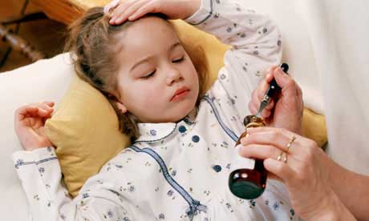
БАДи можуть використовуватися для профілактики та допоміжної терапії захворювань, а також нормалізації функцій організму, але ні в якому випадку, добавки самі по собі не мають лікувального ефекту в цьому істотна відмінність БАД від ліків. Добавки не можуть лікувати, вони допомагають нашому організму протистояти різним несприятливим факторам.

Slide 9
Кожен вирішує сам, які активні добавки йому приймати. Адже на відміну від більшості лікарських засобів, для БАД не потрібно рецепт і призначення лікаря, але слід пам’ятати, що тим самим ми беремо на себе відповідальність за своє самопочуття та здоров’я.

